Slide 1
«Электронные дидактические игры по формированию элементарных математических представлений для дошкольного возраста».
МБДОУ ЦРР - ДЕТСКИЙ САД №5
Воспитатель: Сомер Е.А.

Slide 2
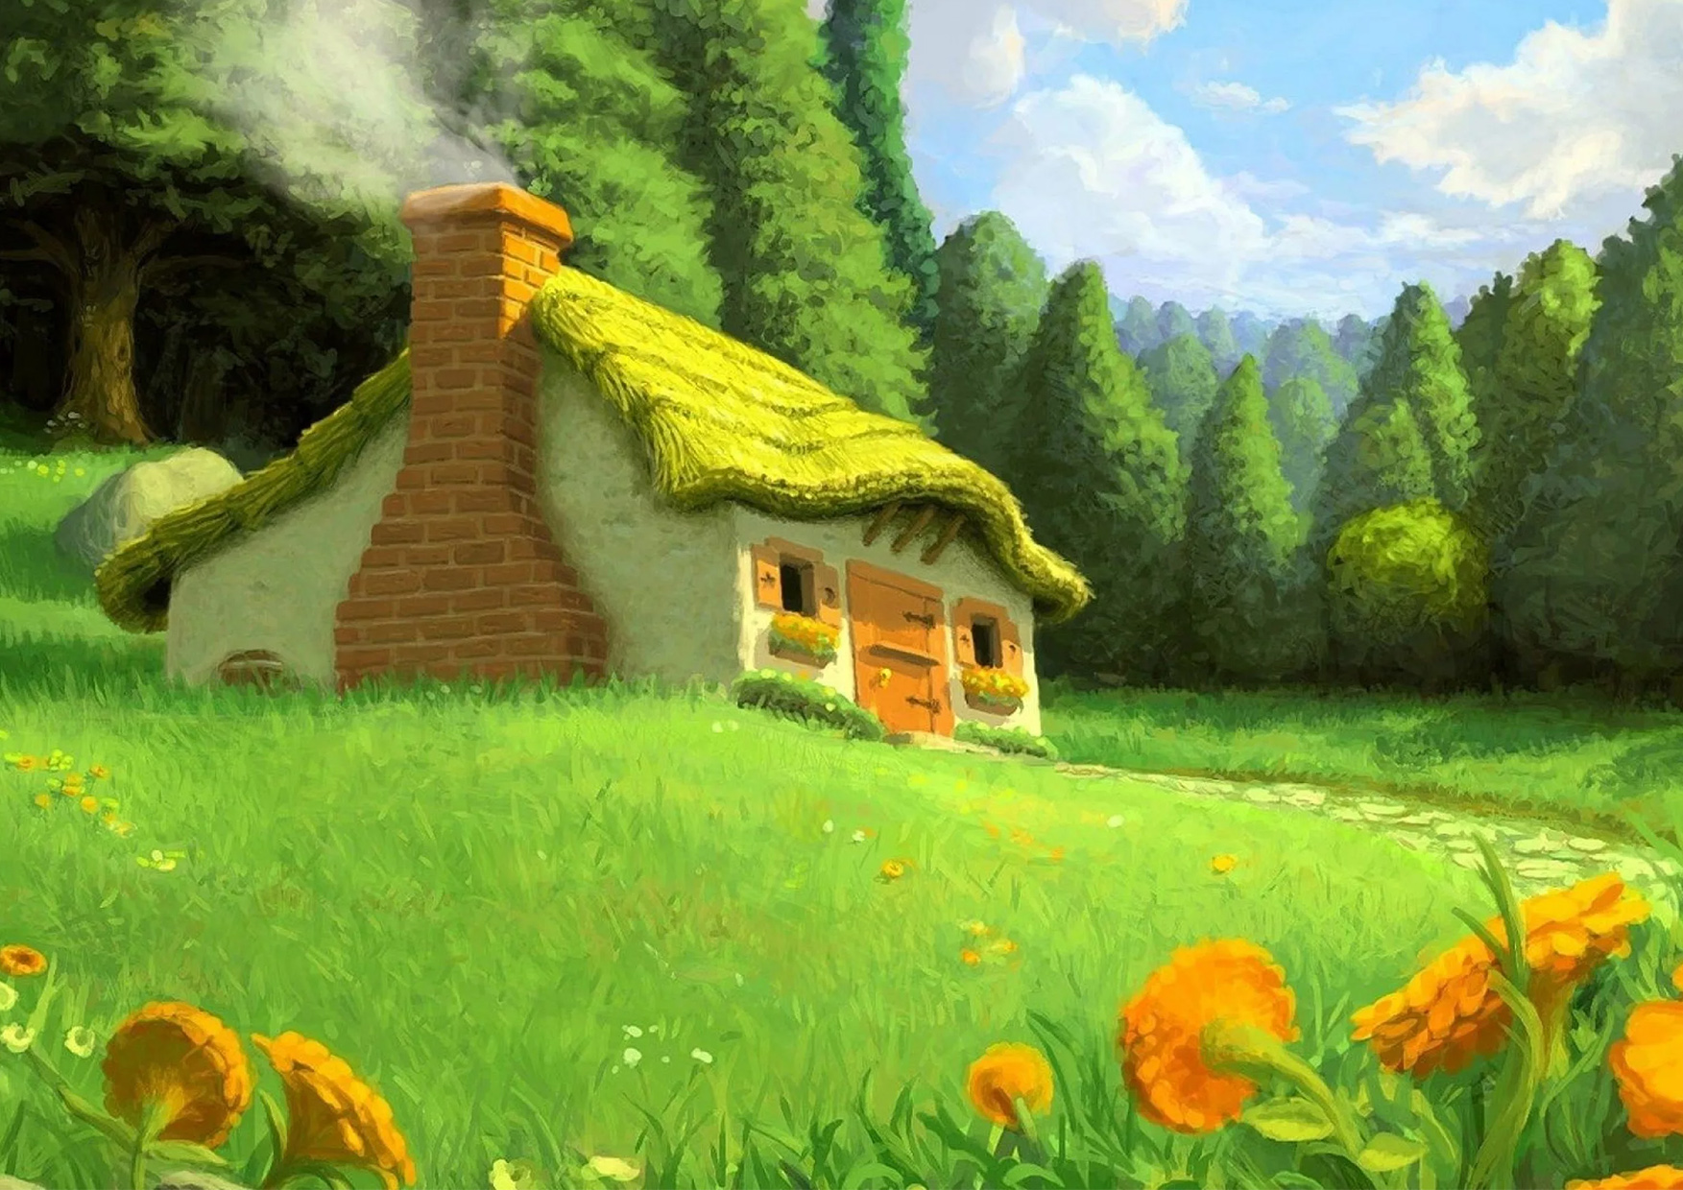
Засели числа в домики

Slide 3
Запомни фигуры

Slide 4
Какой фигуре соответствует предмет

Slide 5
Запомни как припаркован транспорт

Slide 6
Запомни как припаркован транспорт

Slide 7
Запомни как припаркован транспорт

